Slide 1
Các công nghệ làm nên một hệ thống AI
Bài 11.9 · Chuyên đề 11.4: Bên trong hệ thống AI
Giáo dục trí tuệ nhân tạo lớp 11 · Trường THPT Hùng Vương
Notes:
Chuẩn bị: bộ 12 thẻ ví dụ, sáu thẻ sản phẩm, Phiếu 'mổ xẻ' sản phẩm, Phiếu ra cửa.

Slide 2
Hôm nay chúng ta làm gì?
1
Mô tả bốn công nghệ thường gặp trong sản phẩm AI
45 phút
5'
Chiếc loa biết trả lời
2
Nêu mỗi công nghệ nhận gì, trả ra gì
15'
Bốn công nghệ
20'
Ghép thẻ, mổ xẻ
3
“Mổ xẻ” một sản phẩm quen thuộc
5'
Phiếu ra cửa
Notes:
Nêu nhanh mục tiêu.

Slide 3
Chiếc loa biết trả lời
Minh nói: “Loa ơi, ngày mai có mưa không?”
Chừng hai giây sau, loa đáp: “Ngày mai trời nhiều mây, chiều có mưa rào. Bạn nhớ mang áo mưa nhé.”
?
Trong hai giây ấy, chiếc loa đã phải làm những việc gì?
Notes:
HOẠT ĐỘNG 1 (5 phút). Học sinh kể theo thứ tự, càng nhiều bước càng tốt. Ghi dự đoán lên bảng.

Slide 4
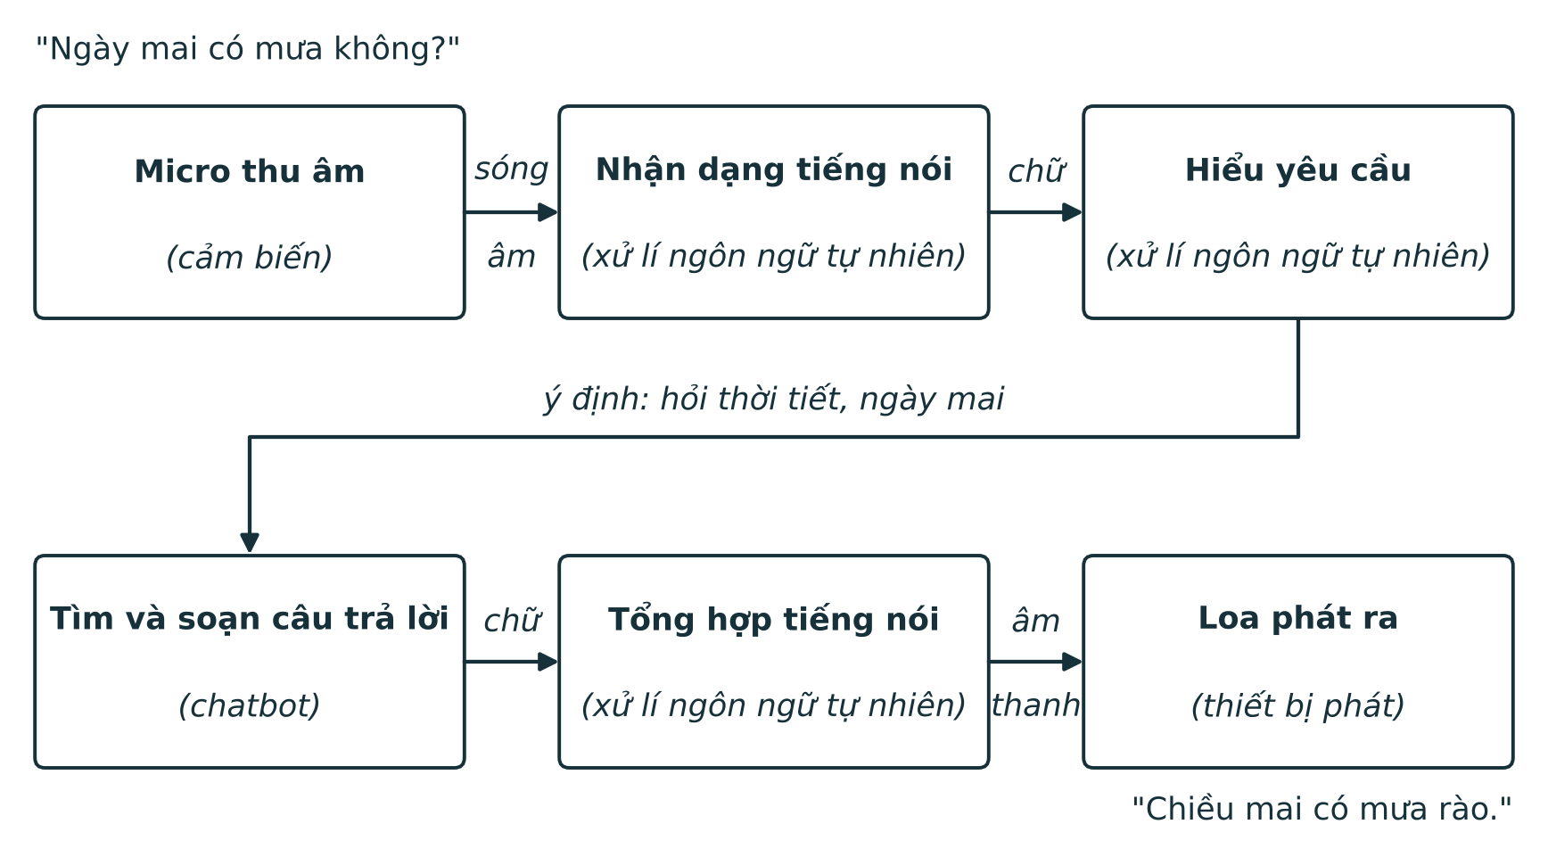
Không phải một công nghệ, mà là một dây chuyền
Notes:
Đối chiếu dự đoán của lớp với hình. Mỗi ô là việc của một công nghệ khác nhau; mũi tên ghi thứ được chuyển sang bước sau. Một sản phẩm AI thường là nhiều công nghệ ghép lại.

Slide 5
Bốn công nghệ cơ bản
Phần 1 · 15 phút · Kẻ bảng bốn công nghệ vào vở
Notes:
HOẠT ĐỘNG 2. Có thể chia bốn nhóm chuyên gia, mỗi nhóm đọc một công nghệ trong Tài liệu học tập và chuẩn bị bốn ý: là gì, nhận gì, trả ra gì, ví dụ.

Slide 6
Cảm biến: “giác quan” của hệ thống
Là gì?
Thiết bị đo thế giới thực và chuyển thành dữ liệu.
Ví dụ
Camera, micro, cảm biến nhiệt, cảm biến khoảng cách.
Dễ nhầm
Cảm biến chỉ đo, không hiểu. Tự nó không phải là AI.
Notes:
Camera ghi lại hàng triệu điểm sáng tối nhưng không biết trong ảnh có con mèo. Cảm biến là NGUỒN DỮ LIỆU của AI. Với chiếc loa: cảm biến là micro.

Slide 7
Thị giác máy tính: giúp máy “hiểu” hình ảnh
Nhận gì?
Hình ảnh, video.
Trả ra gì?
Nhãn, vị trí vật thể, chữ trong ảnh.
Ví dụ
Đọc biển số xe, nhận diện lá bệnh, mở khóa bằng khuôn mặt.
Máy “nhìn” tốt những gì nó đã được xem nhiều
Notes:
Câu chuyện có thật: nghiên cứu Gender Shades (2018): phần mềm đoán giới tính qua khuôn mặt sai cao nhất 0,8% với nam giới da sáng, tới 34,7% với phụ nữ da sẫm màu, vì dữ liệu thiếu cân đối.

Slide 8
Xử lí ngôn ngữ tự nhiên: tiếng nói và chữ viết
Nhận gì?
Chữ viết hoặc tiếng nói của con người.
Trả ra gì?
Chữ, ý định, bản dịch, bản tóm tắt, tiếng nói.
Ví dụ
Nhập tin nhắn bằng giọng nói, dịch máy, lọc thư rác.
“Ông già đi nhanh quá”: máy cũng phải dựa vào ngữ cảnh
Notes:
Trong chiếc loa, công nghệ này xuất hiện ba lần: tiếng nói thành chữ, hiểu câu hỏi, chữ thành tiếng. Tiếng Việt có thử thách riêng: câu nhiều nghĩa, giọng ba miền, từ địa phương, viết tắt và không dấu.

Slide 9
Chatbot: nơi người dùng trò chuyện với hệ thống
Theo kịch bản
Dùng mô hình ngôn ngữ
Dò từ khóa, chọn câu soạn sẵn
Nhất quán, dễ kiểm soát
Hỏi khác kịch bản là “không hiểu”
Tạo ra câu trả lời mới
Linh hoạt, hiểu nhiều cách hỏi
Có thể sai một cách tự tin
Xử lí ngôn ngữ tự nhiên là công nghệ; chatbot là sản phẩm dùng nó
Notes:
Dễ nhầm: chatbot và xử lí ngôn ngữ tự nhiên là một. So sánh: động cơ và xe máy. Em có biết: theo Luật Trí tuệ nhân tạo, người dùng cần được biết khi đang tương tác với AI. Vụ hãng hàng không Canada (2024) phải bồi thường vì chatbot hướng dẫn sai.

Slide 10
Ghép thẻ và “mổ xẻ” một sản phẩm
Phần 2 · 20 phút · Làm việc nhóm
Notes:
HOẠT ĐỘNG 3 bắt đầu.

Slide 11
Nhiệm vụ 1: ghép 12 thẻ ví dụ
8 phút
Ghép mỗi thẻ ví dụ với công nghệ chính của nó
Ví dụ
Chụp thực đơn tiếng Nhật và hiện bản dịch: thị giác máy tính và xử lí ngôn ngữ.
Đọc từng thẻ
Xếp vào: cảm biến, thị giác máy tính, xử lí ngôn ngữ, chatbot
Đánh dấu thẻ dùng hai công nghệ
Notes:
Lưu ý các thẻ thuộc hai công nghệ. Đáp án theo phụ lục kế hoạch bài dạy.

Slide 12
Bốn câu hỏi để “mổ xẻ” một sản phẩm
Nó biết về thế giới nhờ đâu?
1
Nó hiểu điều thu được bằng gì?
2
Nó trả lời người dùng qua đâu?
3
Nó thu dữ liệu gì? Một khâu hỏng thì sao?
4
Notes:
Làm mẫu với ứng dụng dịch qua camera: camera chụp bảng hiệu; thị giác máy tính nhận dạng chữ, xử lí ngôn ngữ dịch; hiện bản dịch trên màn hình; thu ảnh (có thể có mặt người xung quanh) và vị trí.

Slide 13
Nhiệm vụ 2: mổ xẻ sản phẩm của nhóm
12 phút
Mỗi nhóm nhận một thẻ sản phẩm
Điều cần nhớ
Lỗi ở khâu trước truyền sang khâu sau. Khi AI trả lời sai, hãy hỏi: sai từ khâu nào?
Trả lời bốn câu hỏi trên Phiếu mổ xẻ
Vẽ sơ đồ dòng xử lí của sản phẩm
Nếu một công nghệ hỏng thì sản phẩm ra sao?
Notes:
Ví dụ: loa nghe nhầm 'mưa' thành 'mua' thì phần hiểu câu hỏi dù giỏi cũng trả lời cho câu hỏi khác. Phiếu mổ xẻ là minh chứng đánh giá. Hệ thống đa phương thức và tạo sinh có tra cứu (RAG) chỉ giới thiệu, không yêu cầu.

Slide 14

Trải nghiệm: Ba trạm, ba công nghệ
8 phút
phyphox, Google Lens, Google Dịch
Nếu không có thiết bị
Giáo viên làm mẫu cả ba trạm trên một điện thoại.
Trạm 1, phyphox: xem cảm biến gia tốc khi lắc máy
Trạm 2, Google Lens: nhận diện một vật
Trạm 3, Google Dịch: nói một câu, máy dịch
Notes:
TRẢI NGHIỆM (Nhóm thực hành trên thiết bị của lớp, 8 phút, lấy từ thời gian Luyện tập). Công cụ: phyphox, Google Lens, Google Dịch, https://phyphox.org. Chuẩn bị: Cài sẵn phyphox và Google Lens trên 3 thiết bị. Câu hỏi suy ngẫm: Mỗi trạm, máy nhận gì và trả ra gì? Trạm nào chưa phải là AI? An toàn: Không cần tài khoản. Không chụp, không ghi âm người khác. Không yêu cầu học sinh dùng tài khoản cá nhân trên lớp.

Slide 15
Sơ đồ bài học
Công nghệ nền của AI
Cảm biến
Thị giác máy tính
Xử lí ngôn ngữ
Chatbot
Dây chuyền
Đo thế giới thực
Chưa phải AI
Hình ảnh, video
Chữ viết, tiếng nói
Trò chuyện với người dùng
Lỗi khâu trước truyền khâu sau
Notes:
Tổng kết bằng sơ đồ (2 phút). Mời học sinh nói lại từng nhánh bằng lời của mình, rồi chuyển sang Ghi nhớ. Sơ đồ này cũng có trong Tài liệu học tập, ngay đầu mục Ghi nhớ.

Slide 16
Ghi nhớ
Sản phẩm AI là nhiều công nghệ ghép thành dây chuyền
1
Cảm biến đo; tự nó không phải AI
2
Thị giác máy tính hiểu ảnh; xử lí ngôn ngữ hiểu chữ và tiếng nói
3
Chatbot là sản phẩm, bên trong dùng xử lí ngôn ngữ
4
Notes:
Tổng kết.

Slide 17
Phiếu ra cửa
1
Hoàn thành bảng trên phiếu: với mỗi công nghệ, ghi nhận gì, trả ra gì và một ví dụ.
2
Chatbot và xử lí ngôn ngữ tự nhiên khác nhau thế nào? Trả lời trong một đến hai câu.
5 phút · Làm cá nhân
Notes:
HOẠT ĐỘNG 4 (5 phút). Dặn dò: phần Vận dụng (tìm ba sản phẩm quanh nhà có một trong bốn công nghệ).

